Slide 1
Новая документация – удобно и расширяемо
Маркиев В.Я.

Slide 2
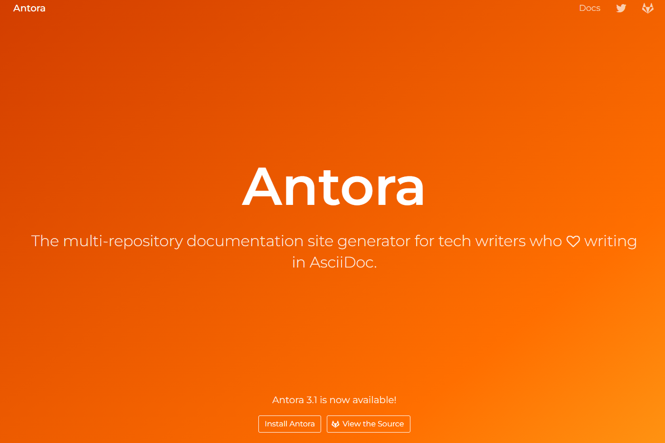
Генератор статических сайтов Antora
Программа для создания сайтов документации
Бесплатная
С открытым исходным кодом
Не требует навыков разработки
Единственный файл конфигурации

Slide 3
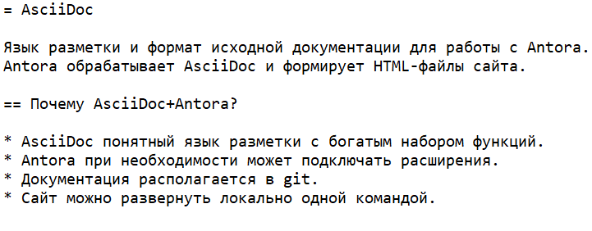
Преимущества подхода

Slide 4
Устройство документации (базовый уровень)
Исходный код
Хранилище
Публикация
AsciiDoc
GitHub
Antora

Slide 5
Устройство документации (продвинутый уровень)
Исходный код
Хранилище
Публикация
AsciiDoc
GitHub
Antora
UI
Шаблоны пользовательского интерфейса

Slide 6
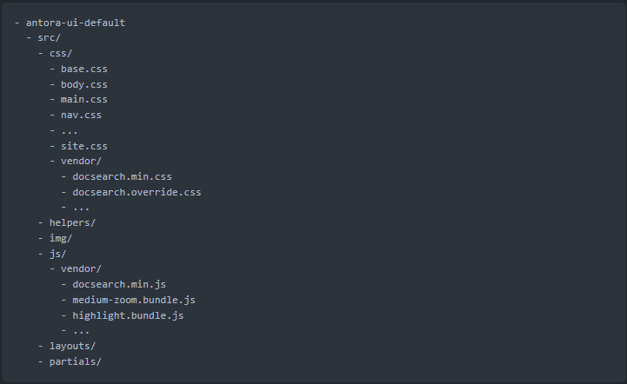
Пользовательский интерфейс сайта

Slide 7

Компоненты сайта
antora-playbook
Платформа
Базовые объекты
Служба фоновых операций
Конструктор согласований
Web-клиент
Файл конфигурации сайта — antora-playbook.yml содержит:
Ссылки на репозитории
Ветки компонентов
Адрес сайта
Общие атрибуты

Slide 8
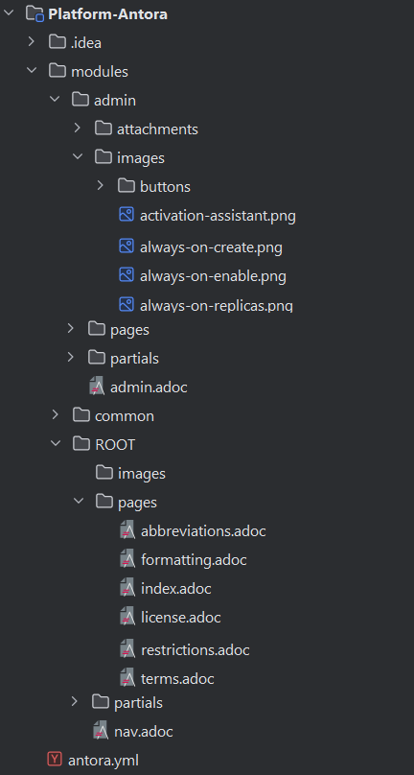
Структура компонента
Как правило, у каждого компонента есть:
Папка «admin» — руководство администратора
Папки «ROOT» и «common» — общая документация
Папка «user» — руководство пользователя
Файл antora.yml — описатель компонента (версия, название).

Slide 9
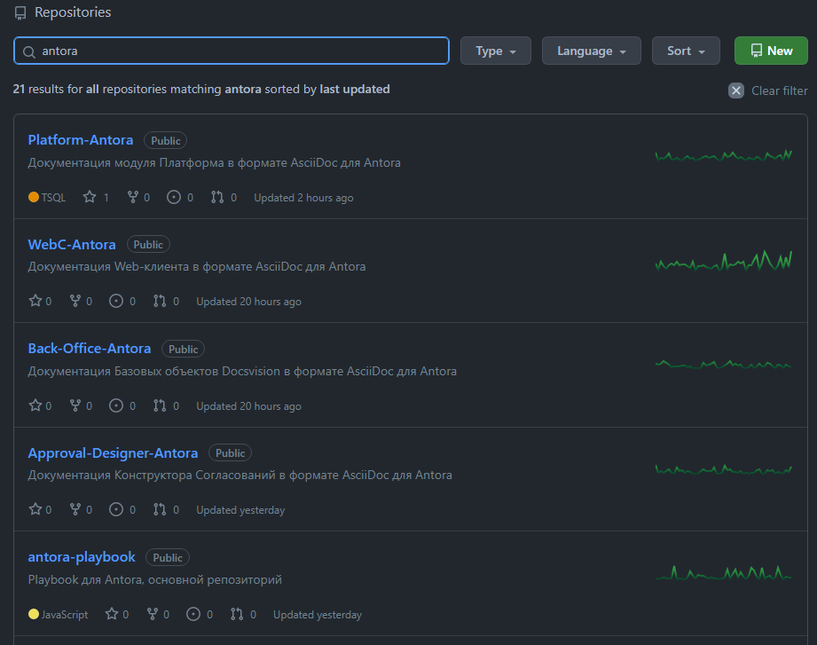
Репозитории документации
Имя-компонента-Antora

Slide 10
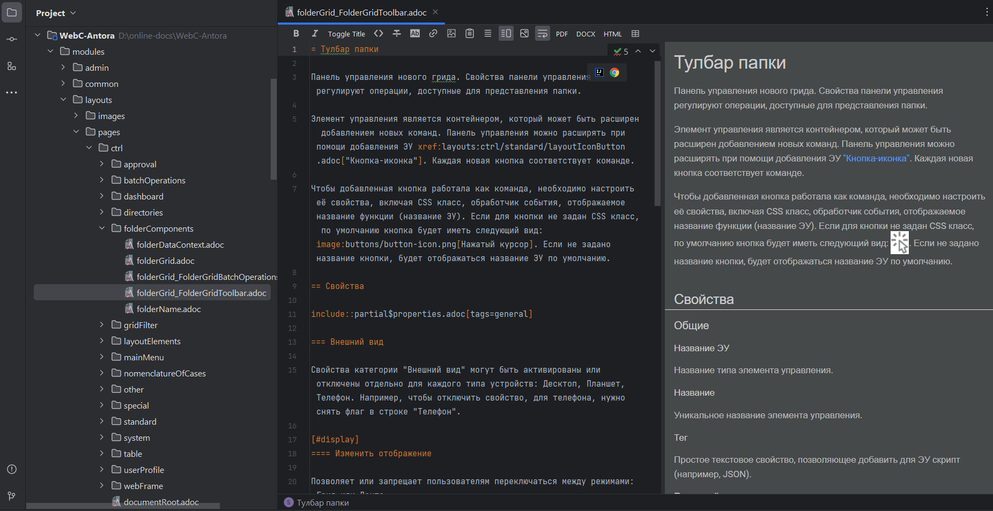
Редактирование
WebC-Antora/modules/layouts/pages/ctrl/folderComponents/

Slide 11
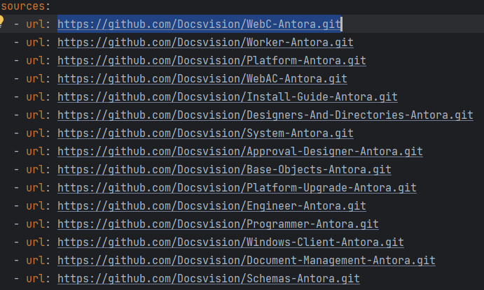
Ссылки на источники

